Slide 1
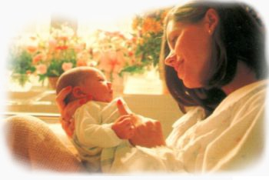
Классный час: «Мы будем вечно воспевать ту женщину, чьё имя МАТЬ!»

Slide 2
«День Матери
в
разных странах»

Slide 3
День матери — международный праздник
в честь матерей.
В этот день принято поздравлять матерей,
в отличие от Международного женского дня,
когда поздравления принимают все женщины.
В разных странах этот день приходится
на разные даты,
в основном в мире День матери
отмечается каждое второе воскресенье мая.

Slide 4
Финляндия
В Финляндии
День Матери отмечают
во второе воскресенье мая.
В этот день вывешивают флаги,
дети готовят подарки для мам,
а папы стараются в этот день на кухне,
каждый в меру своих способностей и возможностей.
Поздравляют также и бабушек.

Slide 5
Италия
10 мая
все дети Италии
несут своим мамам цветы, сладости,
небольшие подарки,
чтоб ещё раз выразить им
свою любовь и благодарность.

Slide 6
Австралия
День Матери в Австралии – это праздник,
подобный женскому дню,
но главное отличие в том что,
австралийцы чествуют не весь женский род,
а только матерей и беременных женщин.

Slide 7
Германия
Матерям дарят в этот день цветы,
маленькие сувениры, приятные мелочи,
неожиданные сюрпризы и горячие поцелуи.
Хотя главный подарок – это внимание.
Взрослые дети посещают дом родителей.

Slide 8
Англия
В Англии
этот старинный английский праздник
отмечается 22 марта.
На День Матери принято печь торты и кексы,
дарить матери шоколад и цветы.
Даже если вы не живёте в Англии,
напишите
или
позвоните родителям!

Slide 9
Россия
В России праздник День матери
учреждён в 1998 году.
Праздник отмечается в последнее воскресенье ноября.
Цель праздника — поддержать традиции бережного отношения к женщине,
закрепить семейные устои,
особо отметить значение в нашей жизни
главного человека — Матери.

Slide 10
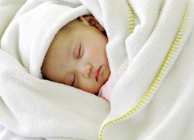
Ни усталости не зная, Ни покоя каждый час, День и ночь родная мама
Все тревожится за нас. Нас баюкала, кормила, У кровати пела нам. Первой нас она учила Добрым, радостным словам.

Slide 11
МАМОЧКА….
Кто пришел ко мне с утра?
Кто сказал «Вставать пора?»
Кашу кто успел сварить?
Чаю – в чашку мне налить?
Кто косички мне заплел?
Кто цветов в саду нарвал?
Кто меня поцеловал?
Кто на свете лучше всех?

Slide 12
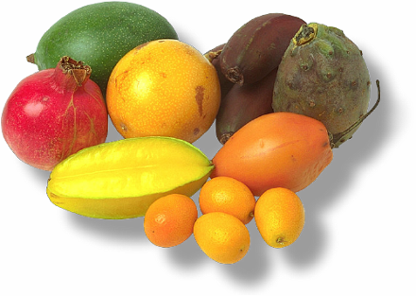
«А - нука, мама!»
ХУРМА
САЗАН
ДЫНЯ
БАКЛАЖАН
АРБУЗ
ВОБЛА
ВИНОГРАД
БРУСНИКА
ФИСТАШКИ
ЯБЛОКО
РИС
КОКОС

Slide 13
«Моя мама…»
Ребенок о своей маме… | Волошина Наталья Николаевна
В свободное время мама любит… | Спит, помогает Вике делать уроки, смотреть новости…
Мама любит готовить (блюда)…. | Панчо, бисквит, хрустящий хлеб…
Мамины любимые цветы…. | Все
Мамино любимое занятие…..
Мама мечтает….
Дома мы маму называет так….. | Мама

Slide 14
«Моя мама…»
Ребенок о своей маме… | Крыськив Елена Юрьевна
В свободное время мама любит… | Работать, готовить, спать
Мама любит готовить (блюда)…. | Блины, омлет, сосиски
Мамины любимые цветы…. | Мак, розы
Мамино любимое занятие….. | Читает почту, убирается, тратить деньги
Мама мечтает…. | Полежать на кровати
Дома мы маму называет так….. | Мама, мамуля

Slide 15
«Моя мама…»
Ребенок о своей маме… | Логвиненко-Бреус Ирина Николаевна
В свободное время мама любит… | Отдыхать
Мама любит готовить (блюда)…. | Салаты, блины, сосиски с хлебом…
Мамины любимые цветы…. | Красные и белые розы
Мамино любимое занятие….. | Ходить по магазинам
Мама мечтает…. | Чтобы я хорошо учился…
Дома мы маму называет так….. | Мамуля, котик

Slide 16
«Моя мама…»
Ребенок о своей маме… | Салогубова Елена Викторовна
В свободное время мама любит… | Отдыхать, смотреть телевизор
Мама любит готовить (блюда)…. | Оладьи, пироги
Мамины любимые цветы…. | Синие розы
Мамино любимое занятие….. | Гулять с внучкой, петь с Денисом и Радионом
Мама мечтает…. | О синих розах, шубе.
Дома мы маму называет так….. | Мамочка, мама, мамуля

Slide 17
«Моя мама…»
Ребенок о своей маме… | Швырёва Ольга Ивановна
В свободное время мама любит… | Готовить, играть, убирать в комнате, пройтись по магазинам
Мама любит готовить (блюда)…. | Суп, борщ, рис
Мамины любимые цветы…. | Розы, подсолнухи
Мамино любимое занятие….. | Отдыхать, заниматься делами
Мама мечтает…. | «Чтобы я получала хорошие оценки»
Дома мы маму называет так….. | Мамуля, мамулечка

Slide 18
«Мама, узнай себя!»

Slide 19
Обещаем!
Не шуметь, не баловаться, не кричать, не
кувыркаться.
И не быть упрямыми с дорогими мамами.
Мы даём вам обещанье: вас избавить от хлопот.
Но, конечно, обещанье мы даём вам не на год…
Не на час…На две минуты, две минуты тишины,
Мамы все понять должны, что это такое.
Две минуты не мешать, две минуты не кричать.
Не болтать ногами. Попробуйте-ка сами!

Slide 20
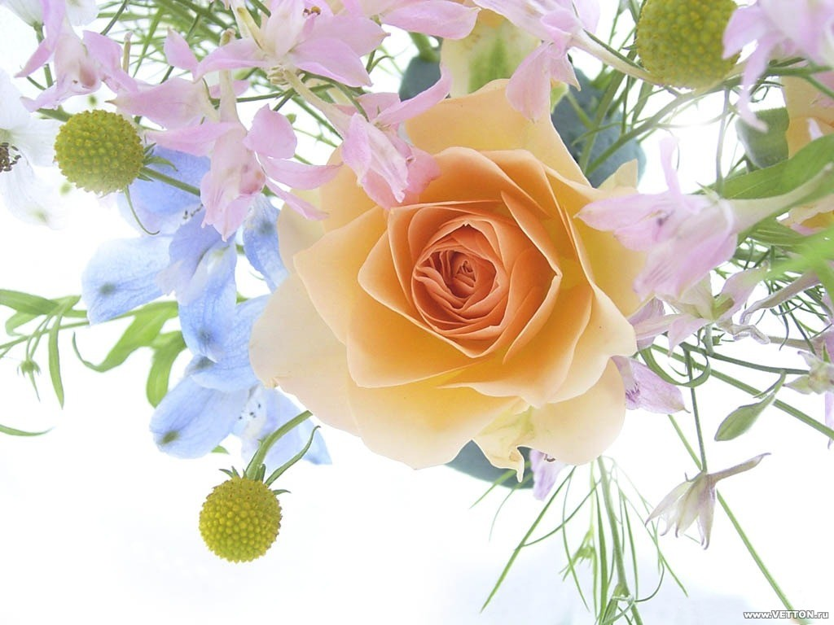
Наши мамы – наша радость.
Слова нет для нас родней,
Так примите благодарность,
Вы от любящих детей!

